Slide 1
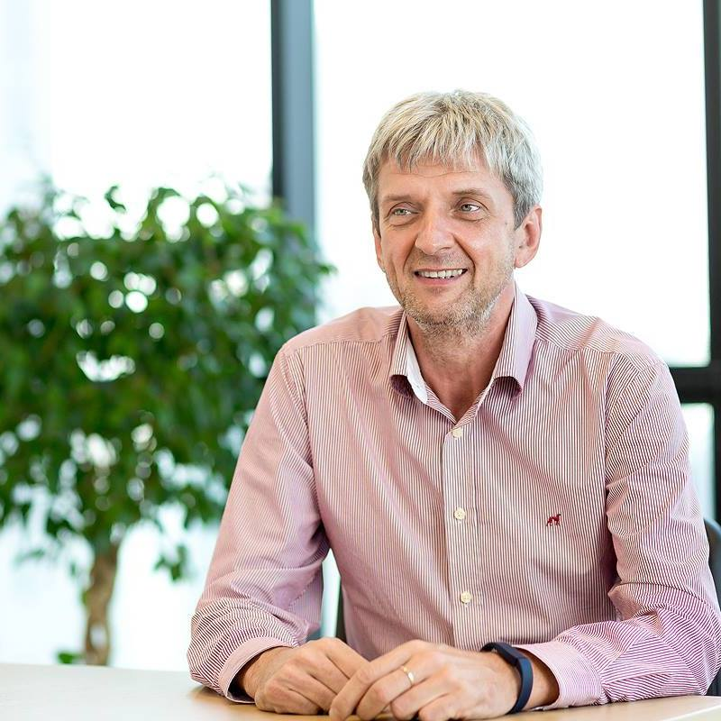
Orosz Zoltán BAT Pécsi Dohánygyár Kft.
BEVEZETÉS A SZÁJON ÁT FOGYASZTOTT NIKOTIN TERMÉKEK KATEGÓRIÁJÁBA

Slide 2
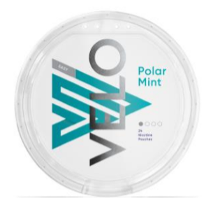
AZ ELŐADÁS CÉLJA
RÖVID ÁTTEKINTÉST ADNI A NEMZETI DOHÁNYBOLTOK KONCESSZIÓTULAJDONOSAINAK ÉS ALKALMAZOTTAINAK
A SZÁJON ÁT FOGYASZTOTT NIKOTIN TERMÉKEK KATEGÓRIÁJÁRÓL
A KATEGÓRIA FŐBB TERMÉKCSOPORTJAIRÓL

Slide 3
A SZÁJON ÁT FOGYASZTOTT NIKOTINTERMÉKEK SVÉDORSZÁGBAN VÁLTAK ELŐSZÖR NÉPSZERŰVÉ
ÉRTÉKESÍTÉSI MENNYISÉGEK SVÉDORSZÁGBAN
(CIGARETTA VS. SNUS, MRD DARAB)
DOHÁNYTERMÉKEKKEL KAPCSOLATOS HALÁLESETEK,
FŐ PER 100 000 (WHO, 2012)
SNUS
CIGARETTA

Slide 4
SZÁJON ÁT FOGYASZTOTT NIKOTIN
Ha a nikotinpárnát...
...az ajkad és a fogínyed közé helyezed...
...nikotin a nyálkahártyán keresztül felszívódik
DISZKRÉT – MÁSOK SZÁMÁRA NEM ÉRZÉKELHETŐ
NIKOTIN ÉGÉSTERMÉK NÉLKÜL

Slide 5
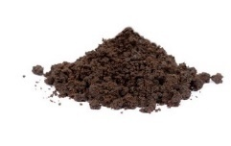
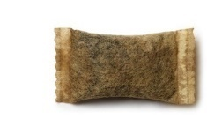
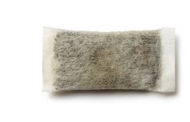
SZÁJON ÁT FOGYASZTOTT NIKOTIN
TRADICIONÁLIS SNUS
MODERN NIKOTIN PÁRNÁK
ADAGOLÁS NÉLKÜLI SNUS
ADAGOLT SNUS /
RÁGÓDOHÁNY
FEHÉRÍTETT DOHÁNYÚ RÁGÓDOHÁNY
DOHÁNYMENTES NIKOTIN PÁRNÁK
CSAK SVÉDORSZÁGBAN
SZÁMOS EU ORSZÁGBAN

Slide 6
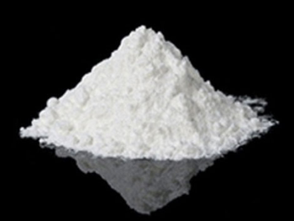
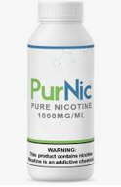
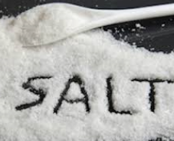
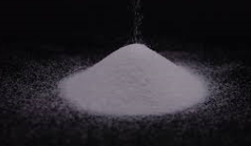
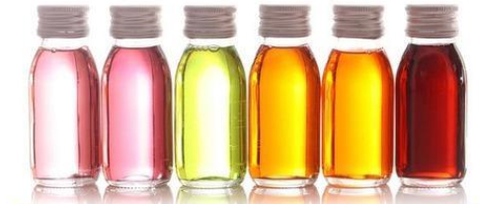
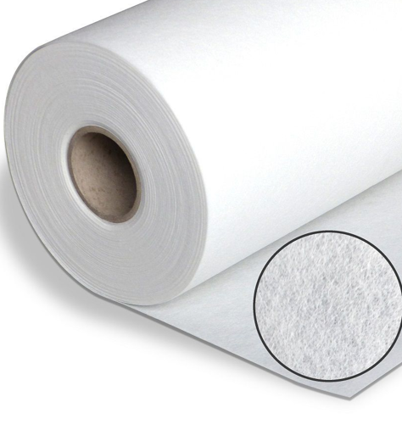
A DOHÁNYMENTES NIKOTINPÁRNA FŐBB ALKOTÓELEMEI
A KEVERÉK
CELLULÓZ
SÓ
KÖTŐANYAG
ÍZESÍTŐK
NIKOTIN
PÁRNA ANYAGA: A FLEECE
Ez az textilszerű anyag adja a pouch külső részét, egyben tartja a keveréket, ugyanakkor a filterszerű tulajdonságával biztosítja, hogy a nyálkahártyán keresztül a keverékből átoldódhassanak az íz és nikotin anyagok, míg a keverék szilárd fragmentumai a pouch-on belül maradjanak.

Slide 7
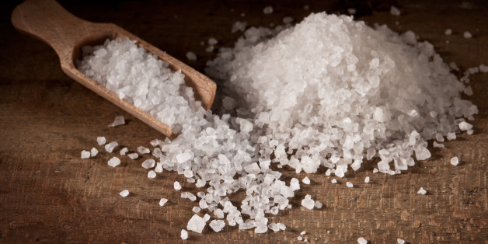
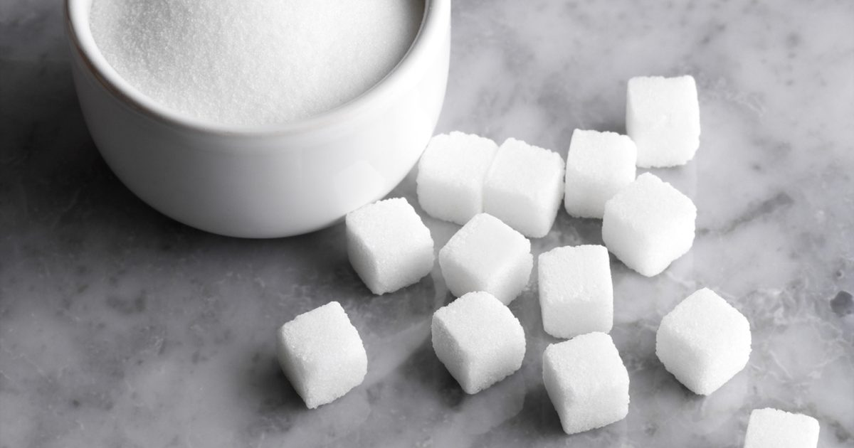
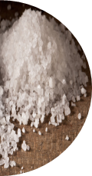
ÍZ PROFILOK
SÓS
ÉDES
HIBRID
ELSŐSORBAN A SKANDINÁV ORSZÁGOKBAN

Slide 8
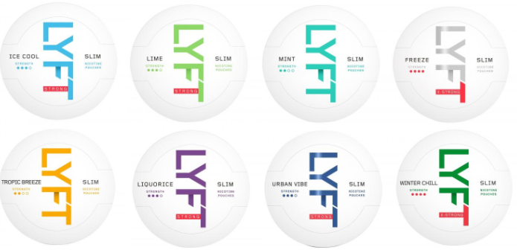
NIKOTINTARTALOM SZERINT
ÁLTALÁBAN 4, 6, 10, 16 ÉS 20 MG NIKOTIN PER TASAK
ELSŐ NIKOTINPÁRNA HASZNÁLAT ESETÉN: 4MG (MAX 6 MG)
TAPASZTALT FOGYASZTÓKNAK: MAX. 16MG
NIKOTIN-ERŐSSÉG JELÖLÉSE

Slide 9
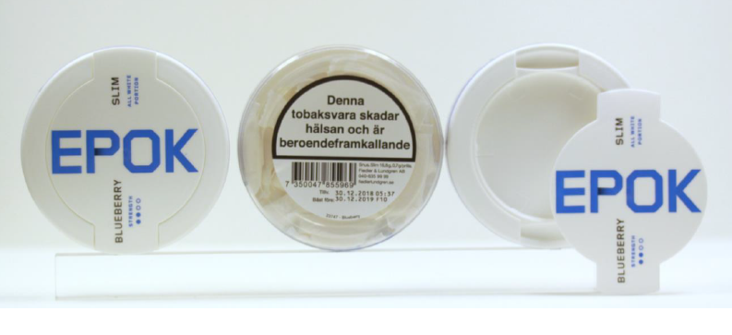
A DOBOZ ALKALMAS A HASZNÁLT PÁRNÁK PRAKTIKUS TÁROLÁSÁRA IS
IDE LEHET TENNI A HASZNÁLT PÁRNÁKAT

Slide 10
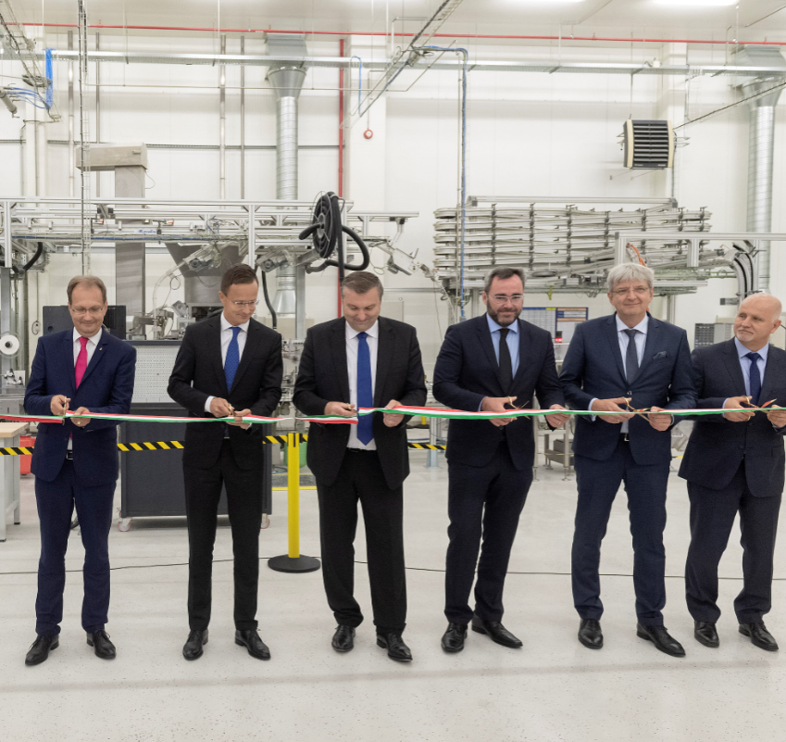
MADE IN HUNGARY
2019 SZEPTEMBER: A BAT PÉCSI GYÁRÁBAN MEGKEZDŐDIK A TERMELÉS – CSAK EXPORTRA
LEGNAGYOBB EXPORT PIACOK:
SKANDINÁV ORSZÁGOK
CSEHORSZÁG
NÉMETORSZÁG
SVÁJC
SZLOVÁKIA
AUSZTRIA
UKRAJNA
A BAT EZT A TERMÉKCSOPORTOT MAGYARORSZÁGON NEM FORGALMAZZA

Slide 11
ÖSSZEFOGLALÁS
A SKANDINÁV ORSZÁGOKBAN VÁLT EREDETILEG NÉPSZERŰVÉ (KEDVEZŐ EGÉSZSÉGÜGYI ADATOK)
A SNUS CSAK A SKANDINÁV ORSZÁGOKBAN ENGEDÉLYEZETT
AZ ÚN. MODERN WHITE AZ EU TÖBB ORSZÁGÁBAN EGYRE NÉPSZERŰBB
A LEGMODERNEBB VÁLTOZATOKBAN CSAK NIKOTIN VAN, DOHÁNY EGYÁLTALÁN NINCS
SÓS, ÉDES ÉS HIBRID ÍZ PROFIL
4, 6, 10, 16 ÉS 20 MG PER TASAK NIKOTINTARTALOM – ELSŐ HASZNÁLATRA 4 MG (MAX 6MG)
A DOBOZ A MODERN VERZIÓBAN ALKALMAS A HASZNÁLT TASAKOK IDEIGLENES TÁROLÁSÁRA
A BAT PÉCSEN GYÁRTÓBÁZIST ÉPÍTETT

Slide 12
KÖSZÖNÖM A FIGYELMET!

